Slide 1

Resumen Ejecutivo EXPO EMPRENDEDORES 2019
Metodología
Sección Preparatoria.
Formación Para el Trabajo
LRI Carmen Avitia

Slide 2

¿QUE ES, EXPO-EMPRENDEDORES?
Es una plataforma para que tu idea de negocio se vea materializada.
Que puede ser algo sencillo hasta algo complejo.
La IDEA es que tu te atrevas a compartir de una manera creativa tu producto o servicio.
No solo se trata de vender, sino de aprender de una manera divertida y sencilla, los pasos generales para pensar, crear y materializar un producto.

Slide 3

Presentacion final y resumen ejecutivo
Tu resumen ejecutivo y trabajo final, debe ser presentado bajo la norma APA.
Aquí te dejo la liga para que sigas las instrucciones
https://www.mundonets.com/normas-apa/

Slide 4

¿Qué es un informe o resumen ejecutivo y para qué sirve?
Es un documento que se entrega de forma adjunta al plan de negocios o business plan con el objetivo de resumir y resaltar los puntos más importantes del plan de negocio o plan de empresa.
Mínimo 2 cuartillas máximo 4 cuartillas

Slide 5

¿Por qué es tan importante hacer un informe ejecutivo?
Un inversor no va a leer en una primera toma de contacto todo el plan de empresa que hayas realizado. Primero debes de atraerlo presentándole un informe ejecutivo atractivo que resuma los puntos esenciales y que le permitan comprobar que puede ser un negocio por internet rentable en el que puede invertir.

Slide 6
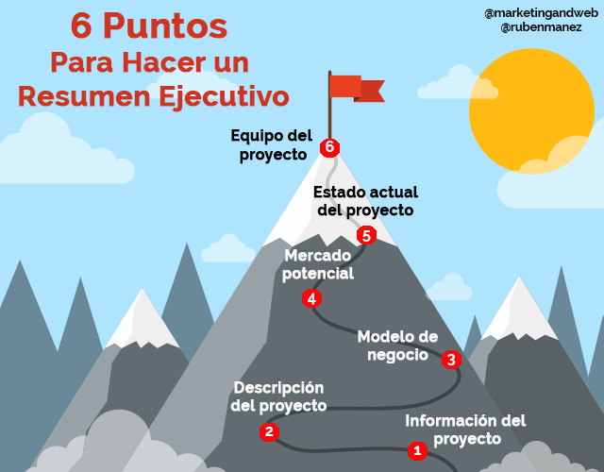

Slide 7

1. Información general del proyecto
Nombre del proyecto o empresa
Año de constitución
Ubicación del proyecto
Sector de la actividad
Número de empleados
Descripción del proyecto en una línea
Responsable del proyecto
Teléfono de contacto
Correo electrónico
Página web

Slide 8

2. Descripción del proyecto
Este punto es fundamental, y deberás de sintetizar en tres o cuatro líneas la descripción de tu proyecto, resaltando el valor añadido y el grado de diferenciación que éste aporta en comparación a otros competidores del mercado.
Para ello será fundamental que tengas claro cuál es la misión, visión y los valores de tu empresa.

Slide 9
3. Modelo de negocio y cadena de valor
El modelo de negocio
Un modelo de negocio es el conjunto de protocolos y sistemas que rigen la forma en la que una empresa genera ingresos y obtiene un beneficio. El producto o servicio que una empresa vende es parte de su modelo de negocio, ya que es la forma en que mantiene a sus clientes satisfechos y vuelvan a por más. Los modelos de negocio buscan alcanzar la rentabilidad, así como los ingresos por ventas, describiendo las maneras en que una empresa invierte capital para generar ingresos, mediante la creación y venta de inventario, o la creación de una zona comercial que atraiga clientes de pago.
El modelo de cadena de valor
Un modelo de cadena de valor describe las formas en que la empresa adapta sus productos y servicios para satisfacer las necesidades de los clientes actuales y potenciales. Cada negocio necesita satisfacer las necesidades de sus clientes, y las empresas logran este objetivo mediante la creación de productos útiles, la prestación de servicios que generan un ahorro para los clientes o por la oferta de productos o servicios que dan placer o alivian el dolor. Las cadenas de valor de productos y servicios verdaderamente exitosos ofrecen a los clientes múltiples razones para comprar.

Slide 10
3. Modelo de negocio y cadena de valor
Diferencias
Los modelos de negocio se diferencian de los modelos de cadena de valor, centrándose en el aspecto financiero de las operaciones de una empresa, o los números que le permiten llegar a fin de mes. Por el contrario, los modelos de cadena de valor dan forma a la experiencia del cliente, proporcionando disfrute, utilidades o ahorros. Si una empresa ofrece mucho a sus clientes a través de su cadena de valor, se corre el riesgo de quedarse sin costos hasta un punto que no es más rentable.
Relación
El modelo de cadena de valor de una empresa es una parte importante de tu modelo de negocio, ya que los clientes satisfechos compran productos y servicios a través del tiempo. Los ingresos de los clientes que se benefician de la cadena de valor mantienen a flote a la empresa y los clientes satisfechos que proporcionen la repetición de negocios y referencias ayudan a reducir los gastos de publicidad. La relación ideal entre un modelo de negocio y un modelo de cadena de valor involucra el equilibrio, ya que la empresa invierte el dinero suficiente para crear valor, sin dejar de mantener los costes bajo control y generando un beneficio.
|

Slide 11

4. Mercado objetivo y potencial
También deberás nombrar el mercado potencial al que te quieres dirigir y quién es tu público objetivo o buyer persona.
Lo ideal sería que pudieras cuantificar el volumen de tu público objetivo para que los posibles inversores o socios puedan ver a cuántas personas podéis alcanzar.

Slide 12

5. Estado actual del proyecto
Suele ser habitual que cuando estás desarrollando un plan de negocios, el proyecto ya lo has comenzado.
Es por ello, que aquí es donde deberás de nombrar en qué situación se encuentra actualmente el proyecto y qué objetivos has alcanzado ya.

Slide 13

6. Equipo que forma parte del proyecto
Finalmente, para dar por finalizado el resumen ejecutivo de un plan de negocios deberás de nombrar a todos los integrantes que van a formar parte del proyecto, así como la función que van a ejercer y una breve descripción de su experiencia y formación

Slide 14
GRACIAS!!!!

